Slide 2
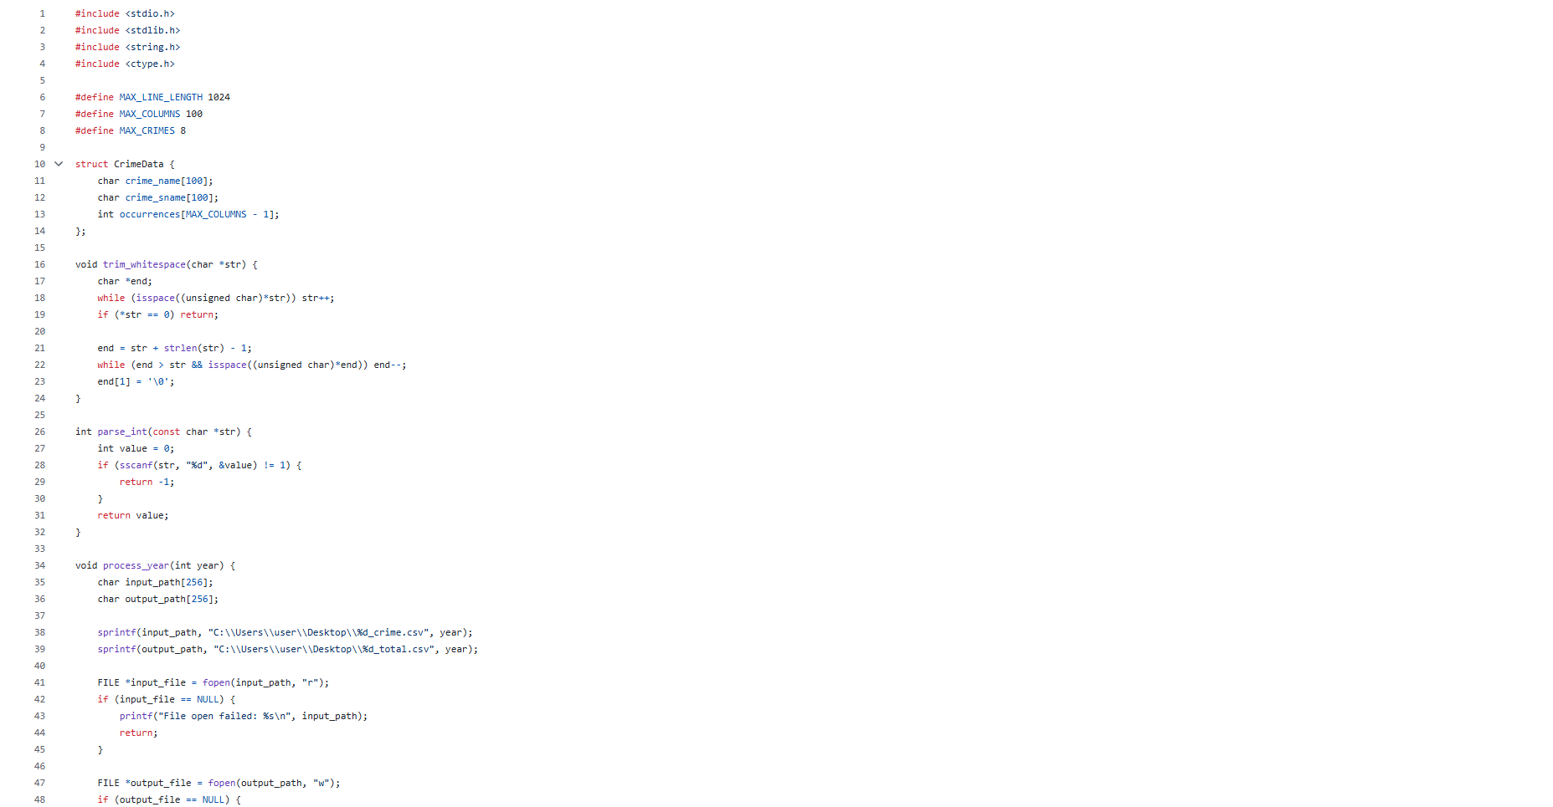
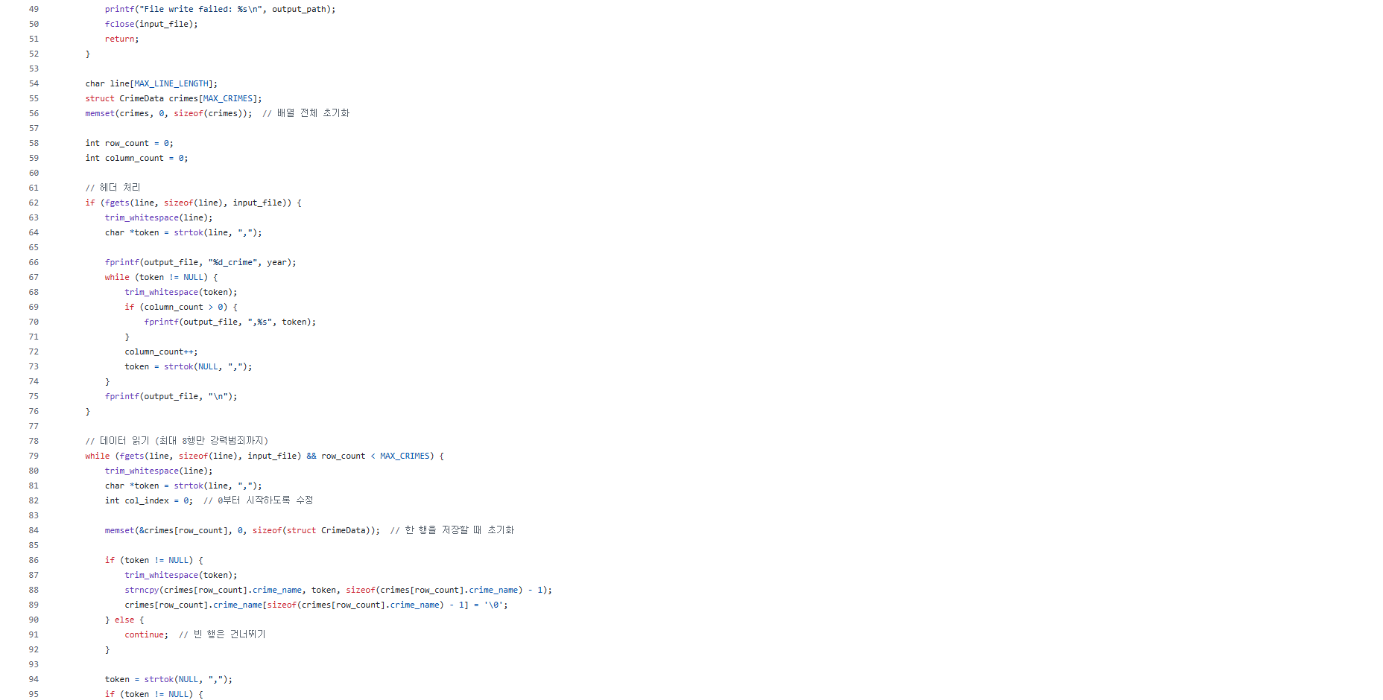
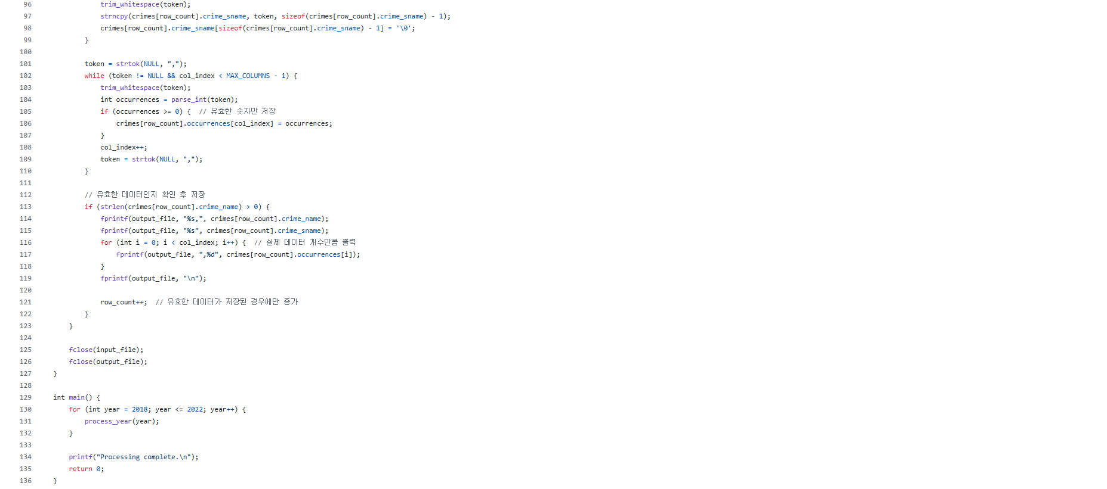
자료 정제（강력범죄） 코드

Slide 3
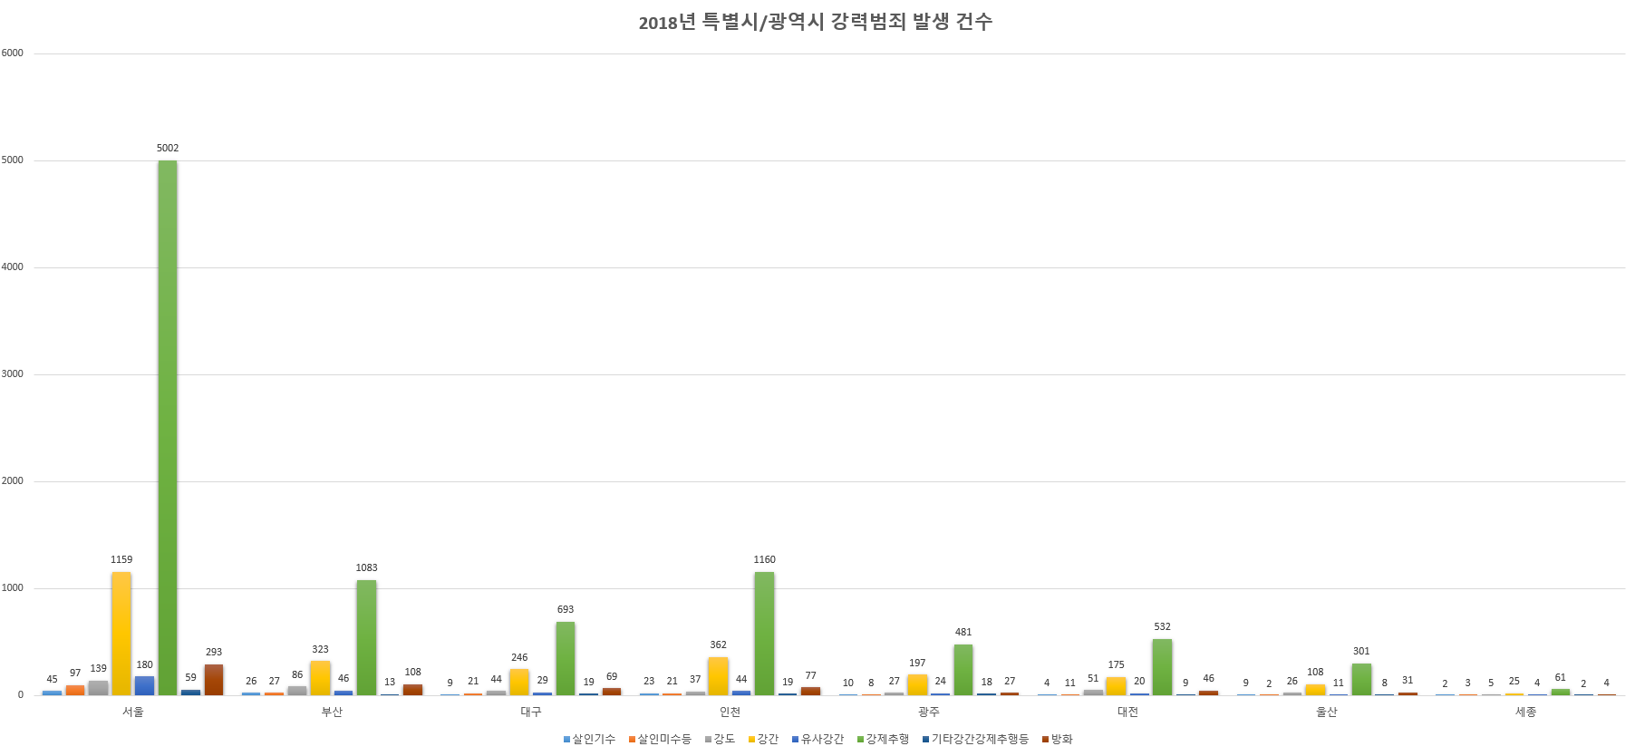
자료 정제 코드로 얻은 결과값

Slide 4
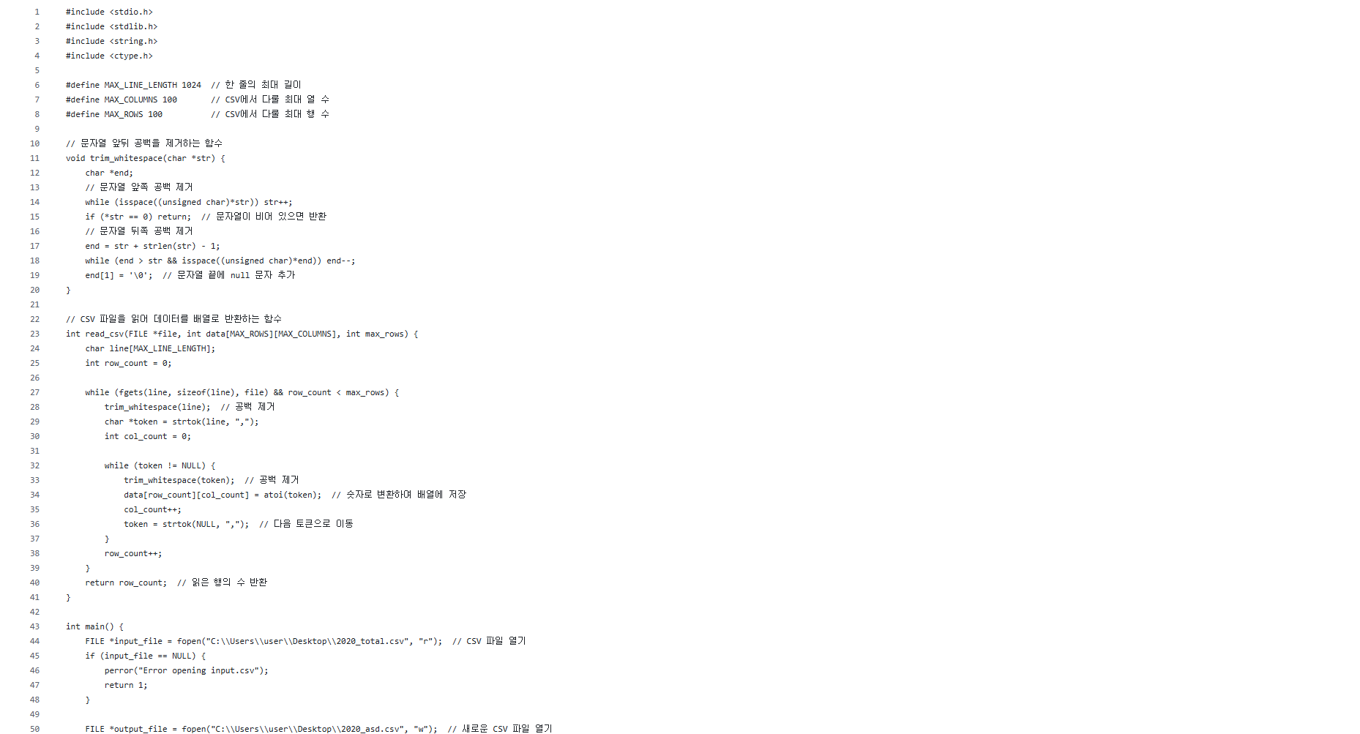
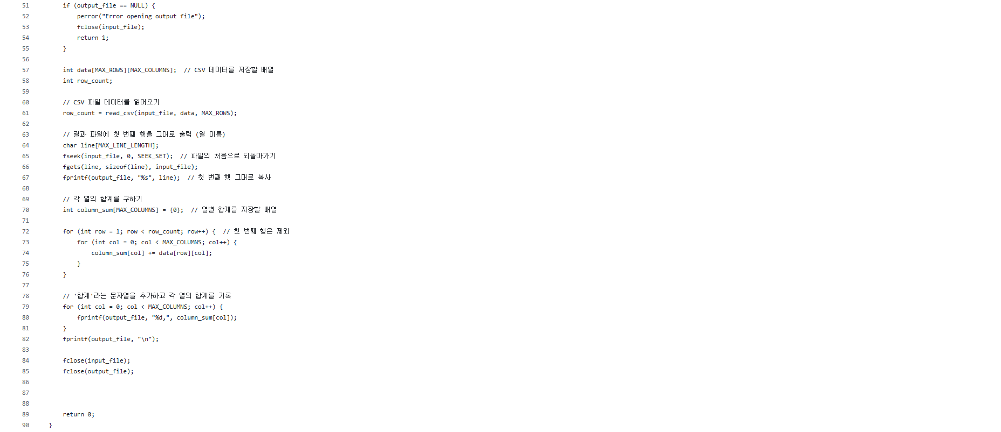
지역 별 강력범죄 합계 구하는 코드

Slide 5
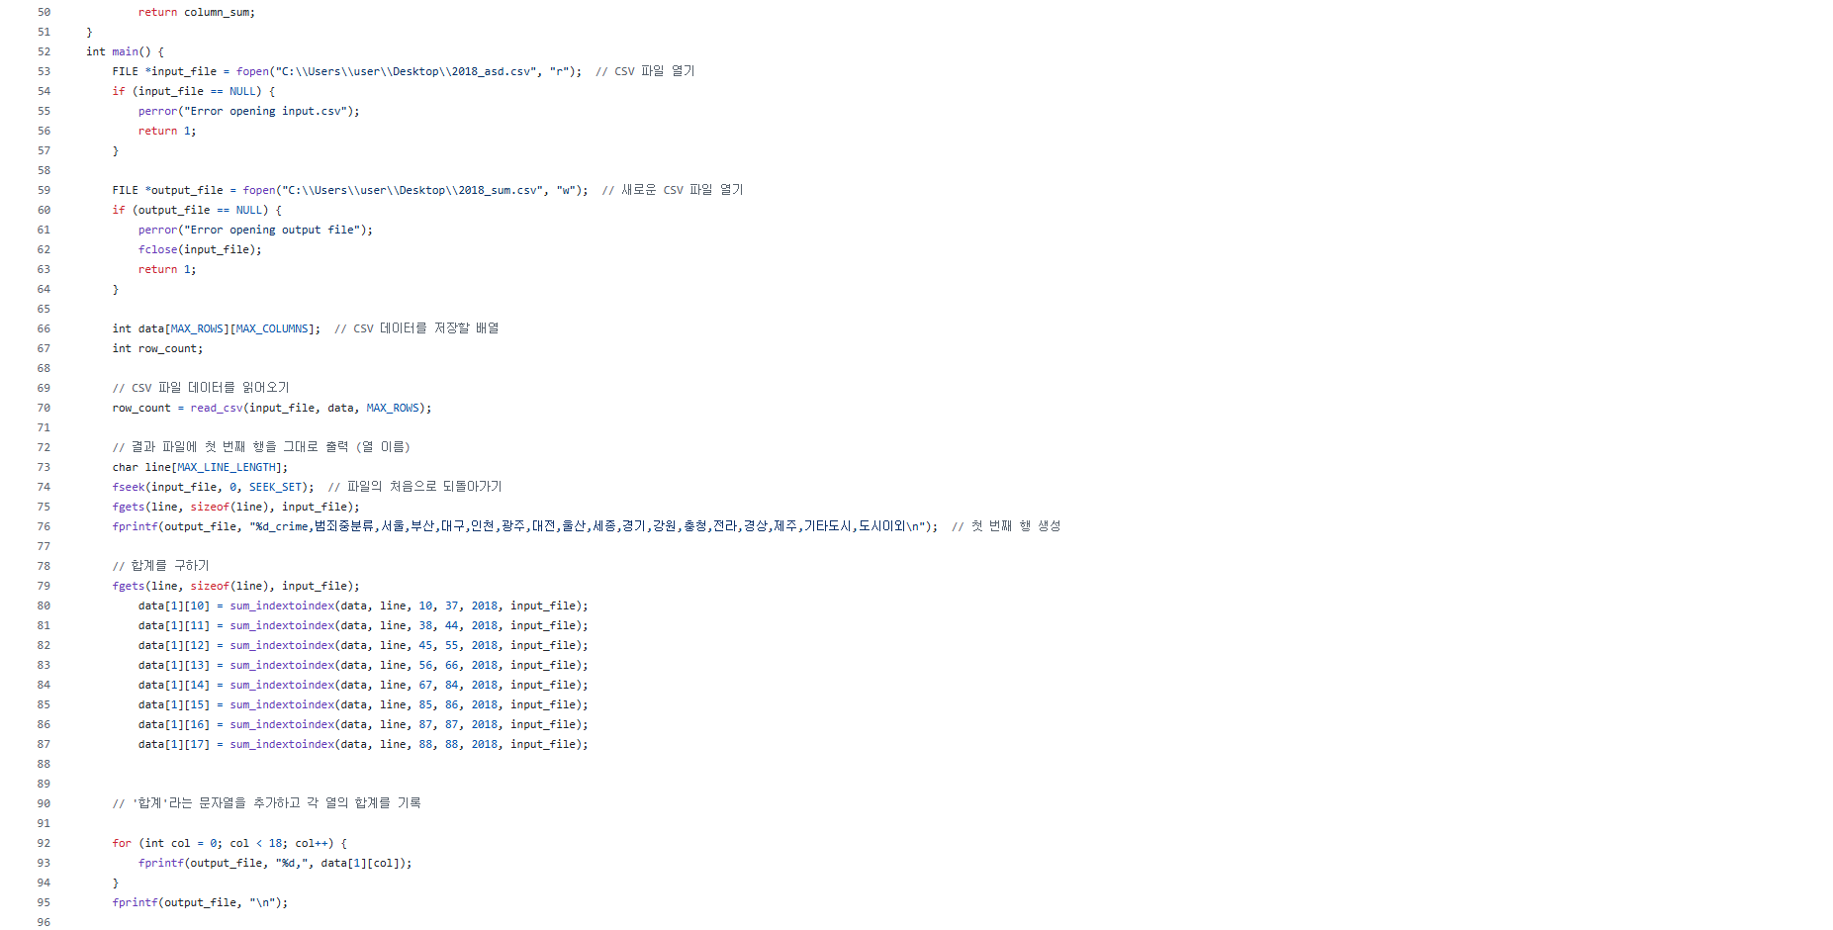
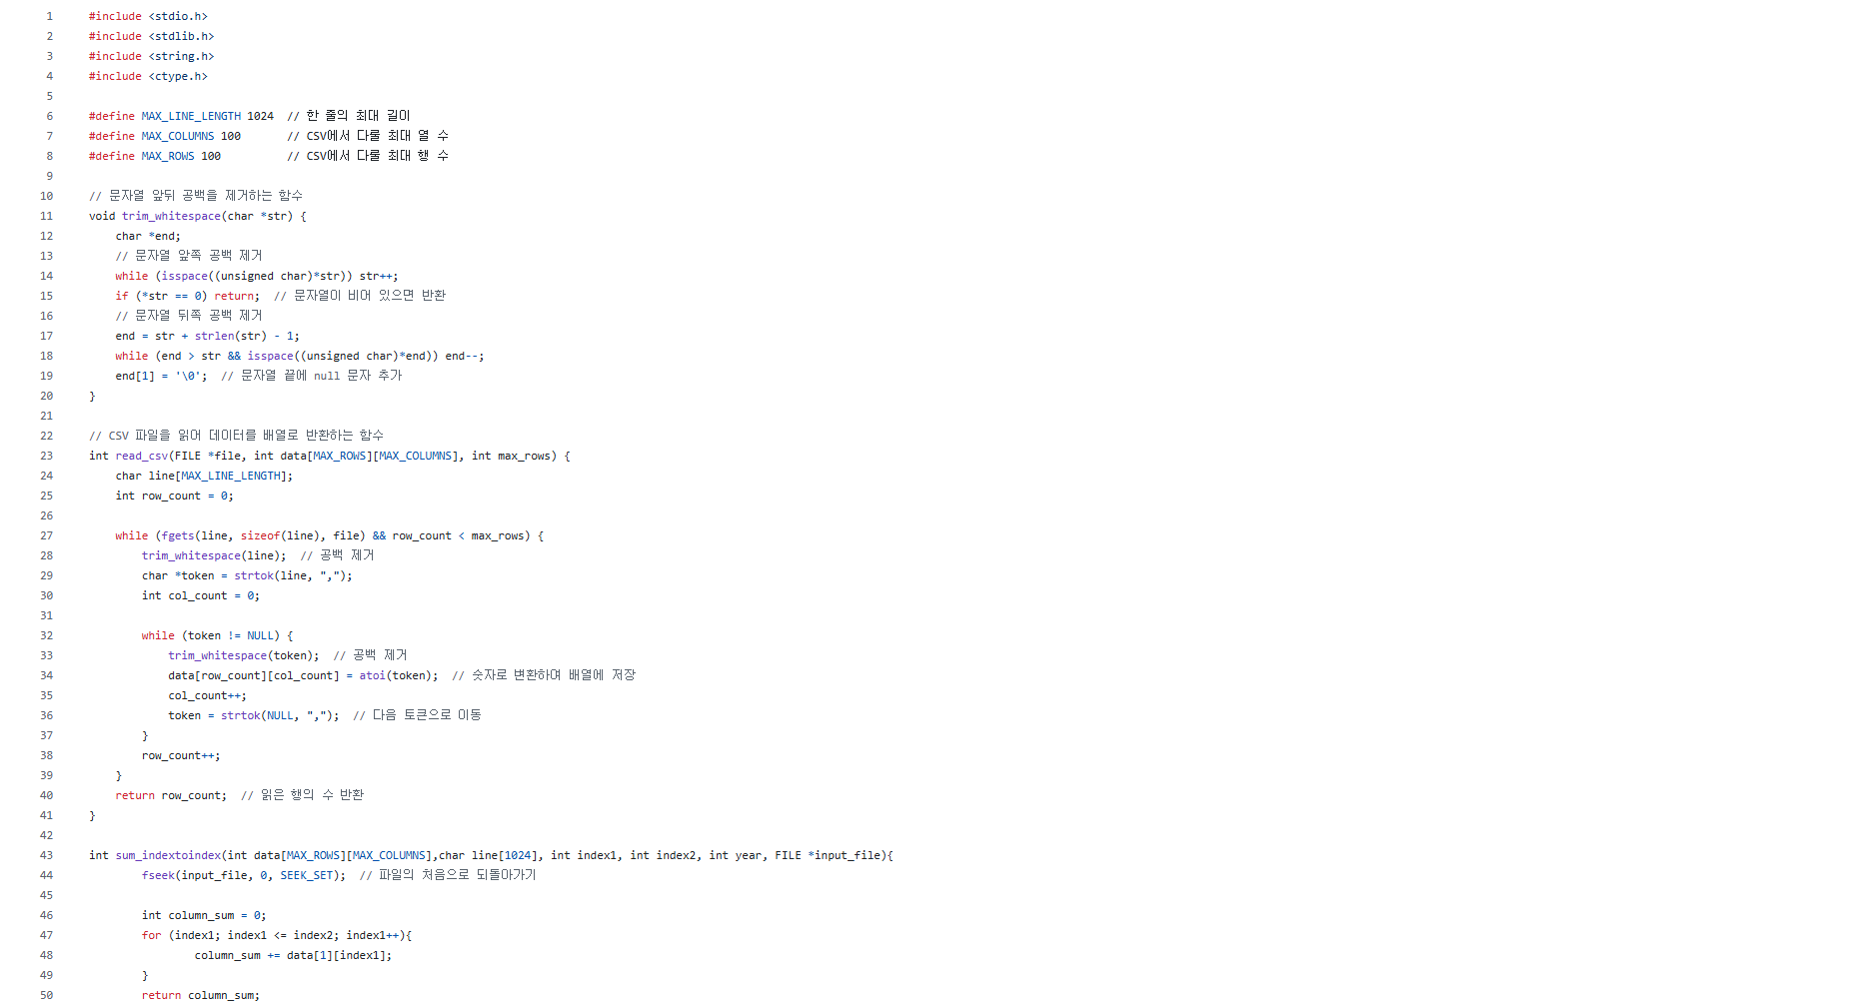
합계 결과를 다시 정제한 코드

Slide 6
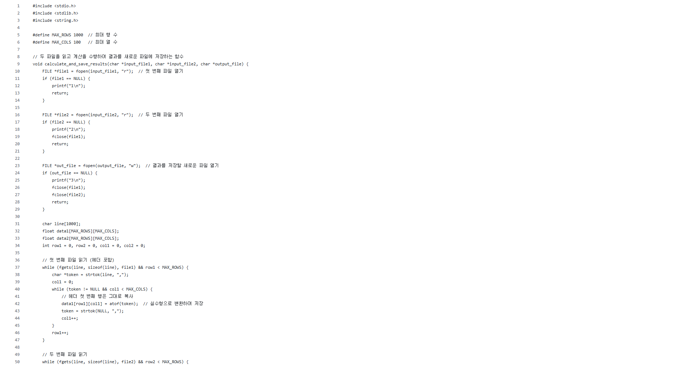
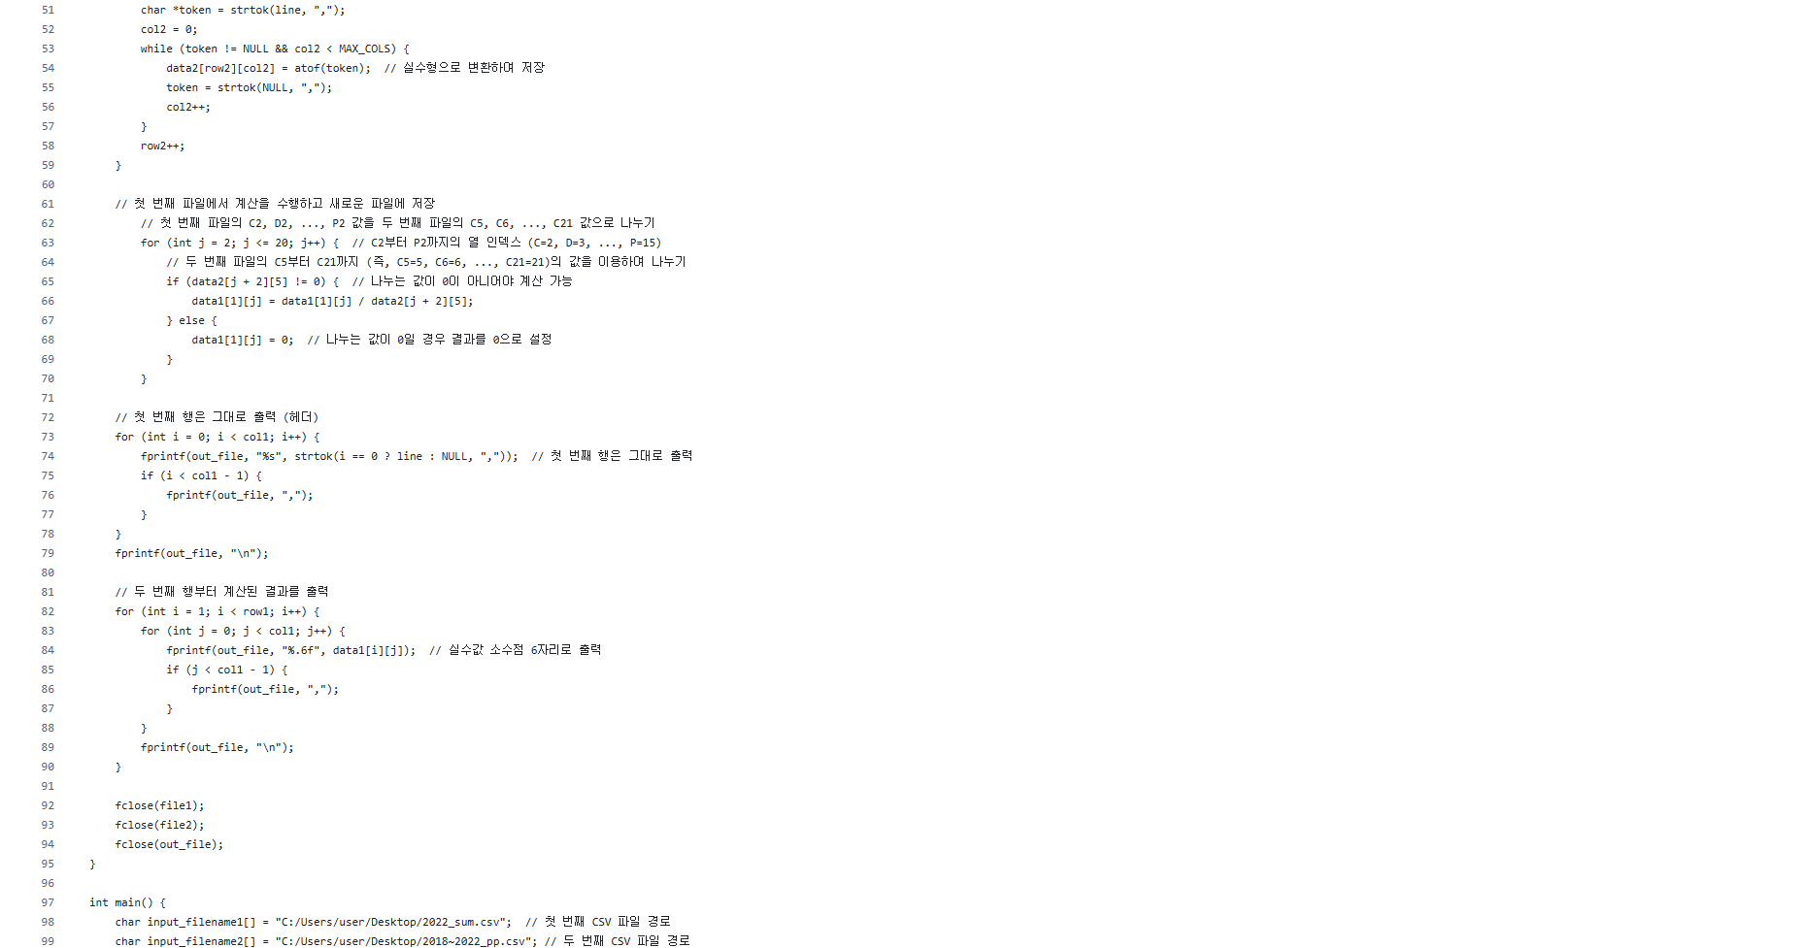
범죄 발생 / 인구수 비율 구하는 코드

Slide 7
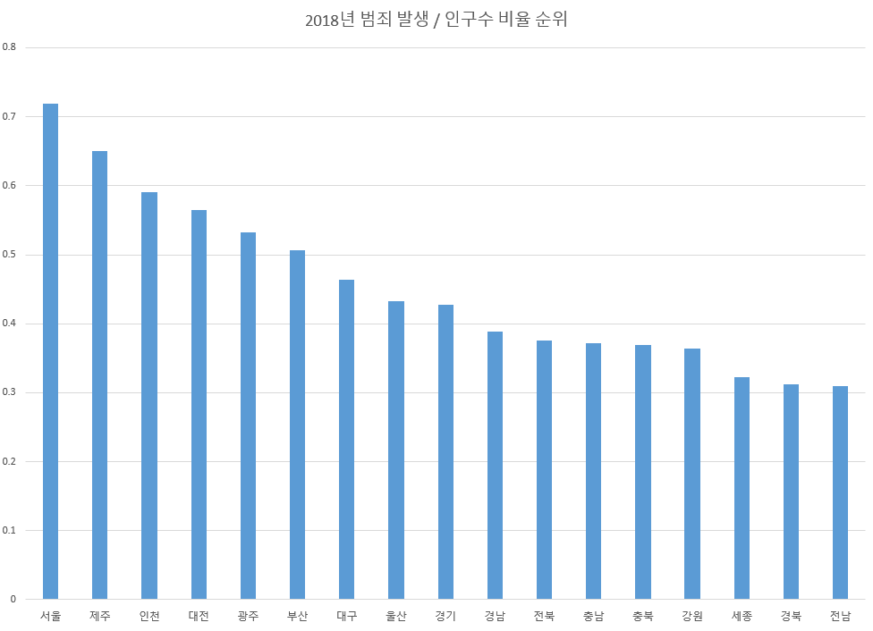
2018 범죄 발생 / 인구수 비율

Slide 8
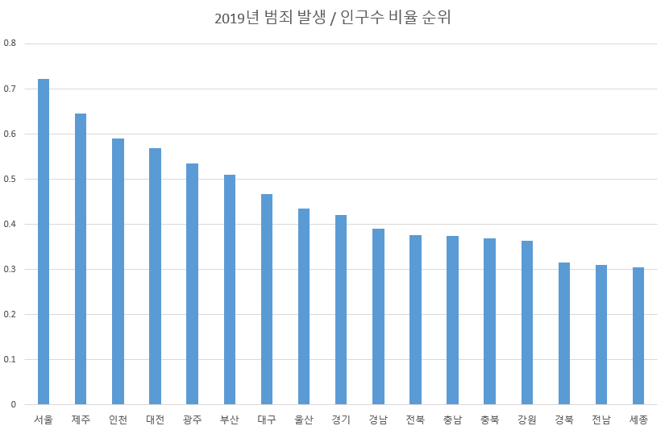
2019 범죄 발생 / 인구수 비율

Slide 9
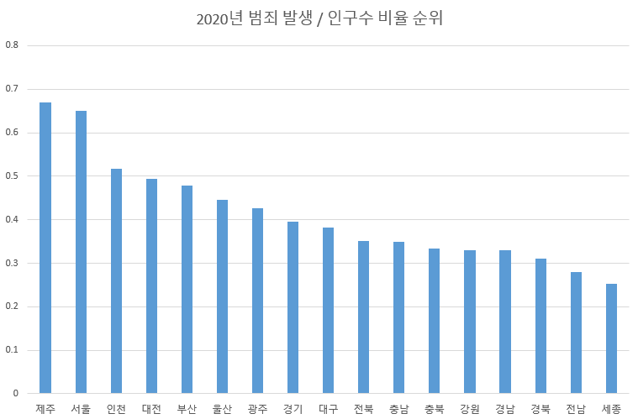
2020 범죄 발생 / 인구수 비율

Slide 10
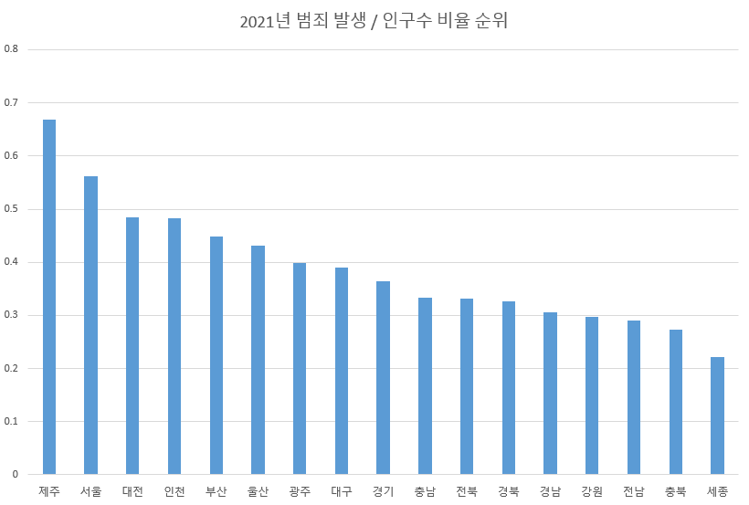
2021 범죄 발생 / 인구수 비율

Slide 11
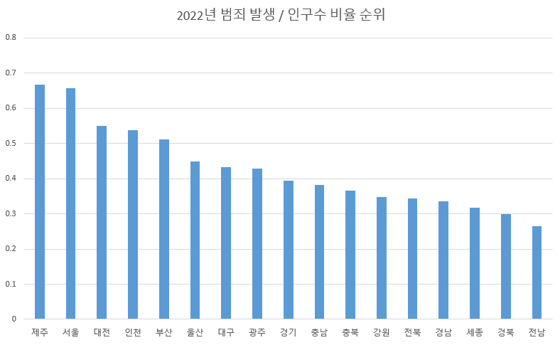
2022 범죄 발생 / 인구수 비율

Slide 12
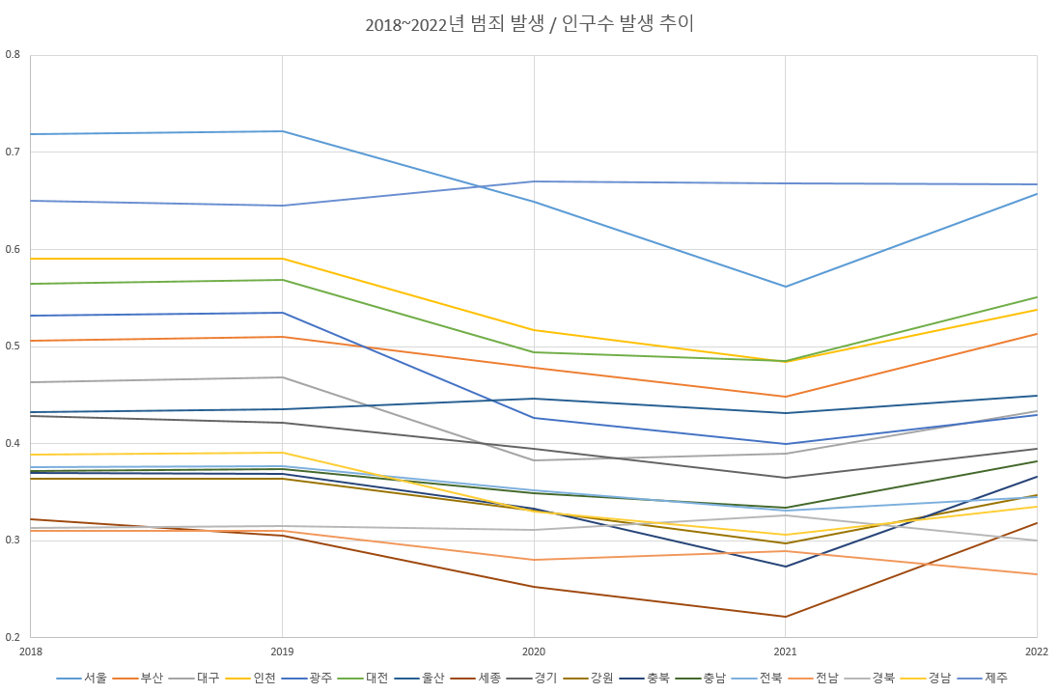
2018 ~ 2022 지역별 강력범죄 발생 추이

